Slide 1
中庭を考える会
経緯の説明
令和元年10月14日
植栽管理委員会

Slide 2
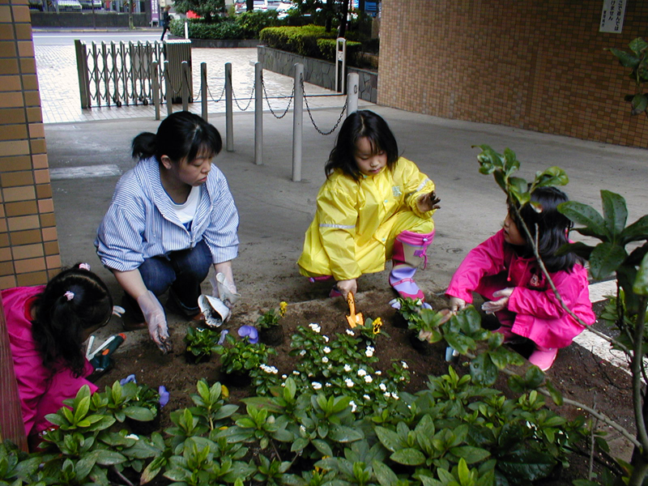
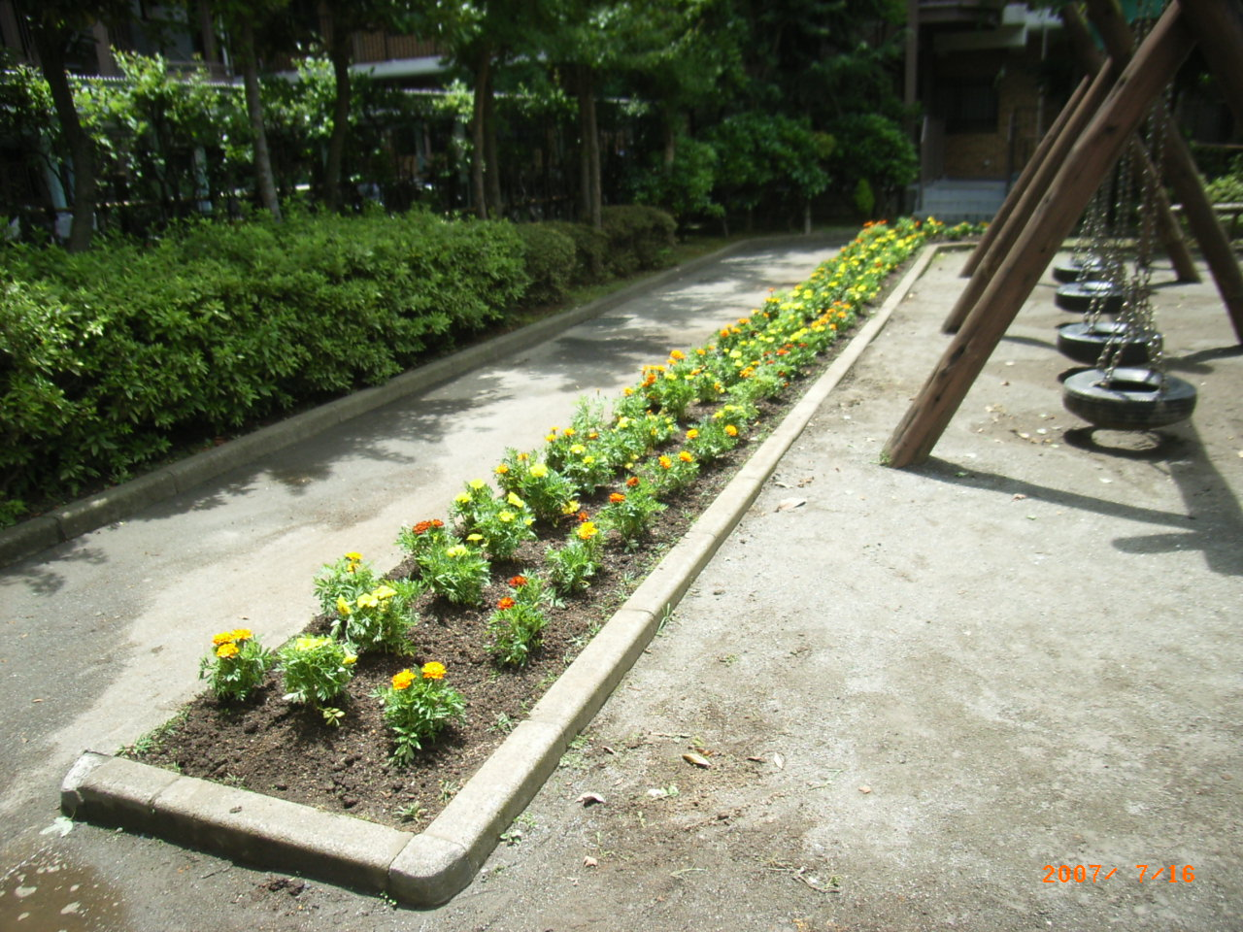
望ましい花壇の在り方
～当初の花壇化～
現在の中庭花壇は当初、つつじ等の植込みだった
しかし、年月を経て荒れて空地が目立つ状態になっていった
2004年8月の自治会発足にともない、フラワー・チルドレン・プロジェクト活動によって花壇として再生される

Slide 3
望ましい花壇の在り方
～当初の花壇化～
プロジェクトへの子供さんの参加は当初のみであった
大人の自治会員ボランティア活動で、2004年度～2011年度まで8年間花壇は継続された
年3回季節の変わり目に季節の花の苗を植替えて楽しんできた
しかしながら、植え替えた花壇が踏まれる等の被害が後を絶たず維持の手間が重荷になってきた

Slide 4
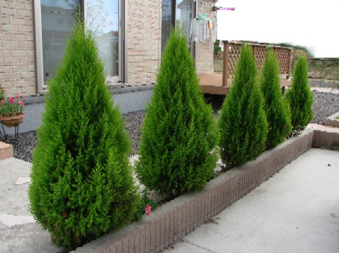
望ましい花壇の在り方
～コニファーの植込みへ～
2012年、花壇の維持が難しくなってきたので、コニファーの苗を植えて植込みとすることに方針変更
時を経てコニファーの植込みも大きくなり、枯れている部分もあって殺風景になってくる
一部の植込みが防犯カメラの障害にもなっている
2017年、再び花壇に戻す検討を開始する

Slide 5
中庭全体の芝生化
～再び花壇へ～
当初コニファーの植込みを移植することで検討
移植場所の難しさもあり、伐採へ
花壇が踏まれる等の被害防止と、維持管理負荷の軽減が花壇化の論点
一旦大型ポットの設置で進めたが結論に至らず
今のまま（更地）で良いとの意見もあり
居住者が自主的に苗を植えるという事にもなってきている
是非、皆さまのお知恵を貸してください

Slide 6
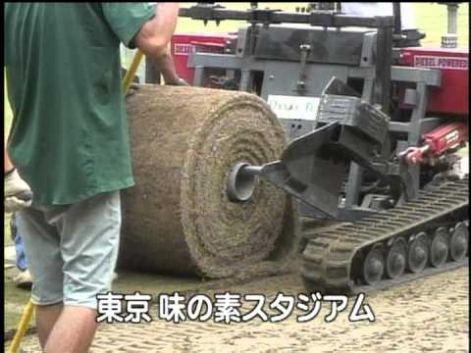
中庭全体の芝生化
～なぜ芝生化か～
園庭の芝生化に思い立ったのは、「発見！人間力」という番組の第13回「だって気持ちいいんだもん～自分たちの力による校庭芝生化～」を見たことでした（2008年7月放送）
バームハイツの中庭も鳥取方式で芝生化したい
YouTube
鳥取方式の芝生化

Slide 7
中庭全体の芝生化
～なぜ芝生化か～
芝生化すると
転んでも痛くない
裸足で遊べる
見た目がきれい
環境にやさしい
土壌が蘇る
中庭で飲食する行事ができる（砂埃がない）
等々

Slide 8
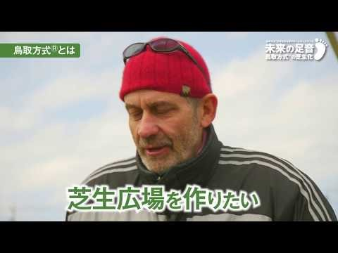
中庭全体の芝生化
～どこまで進んだ～
芝生化の試行
2018年夏、試行用のティフトン芝を中庭の一角に植える
2018年9月、鳥取方式の芝生化全国サポートネットワーク入会
YouTube
鳥取方式の芝生化全国サポートネットワーク
PR画像 ～未来の足音

Slide 9
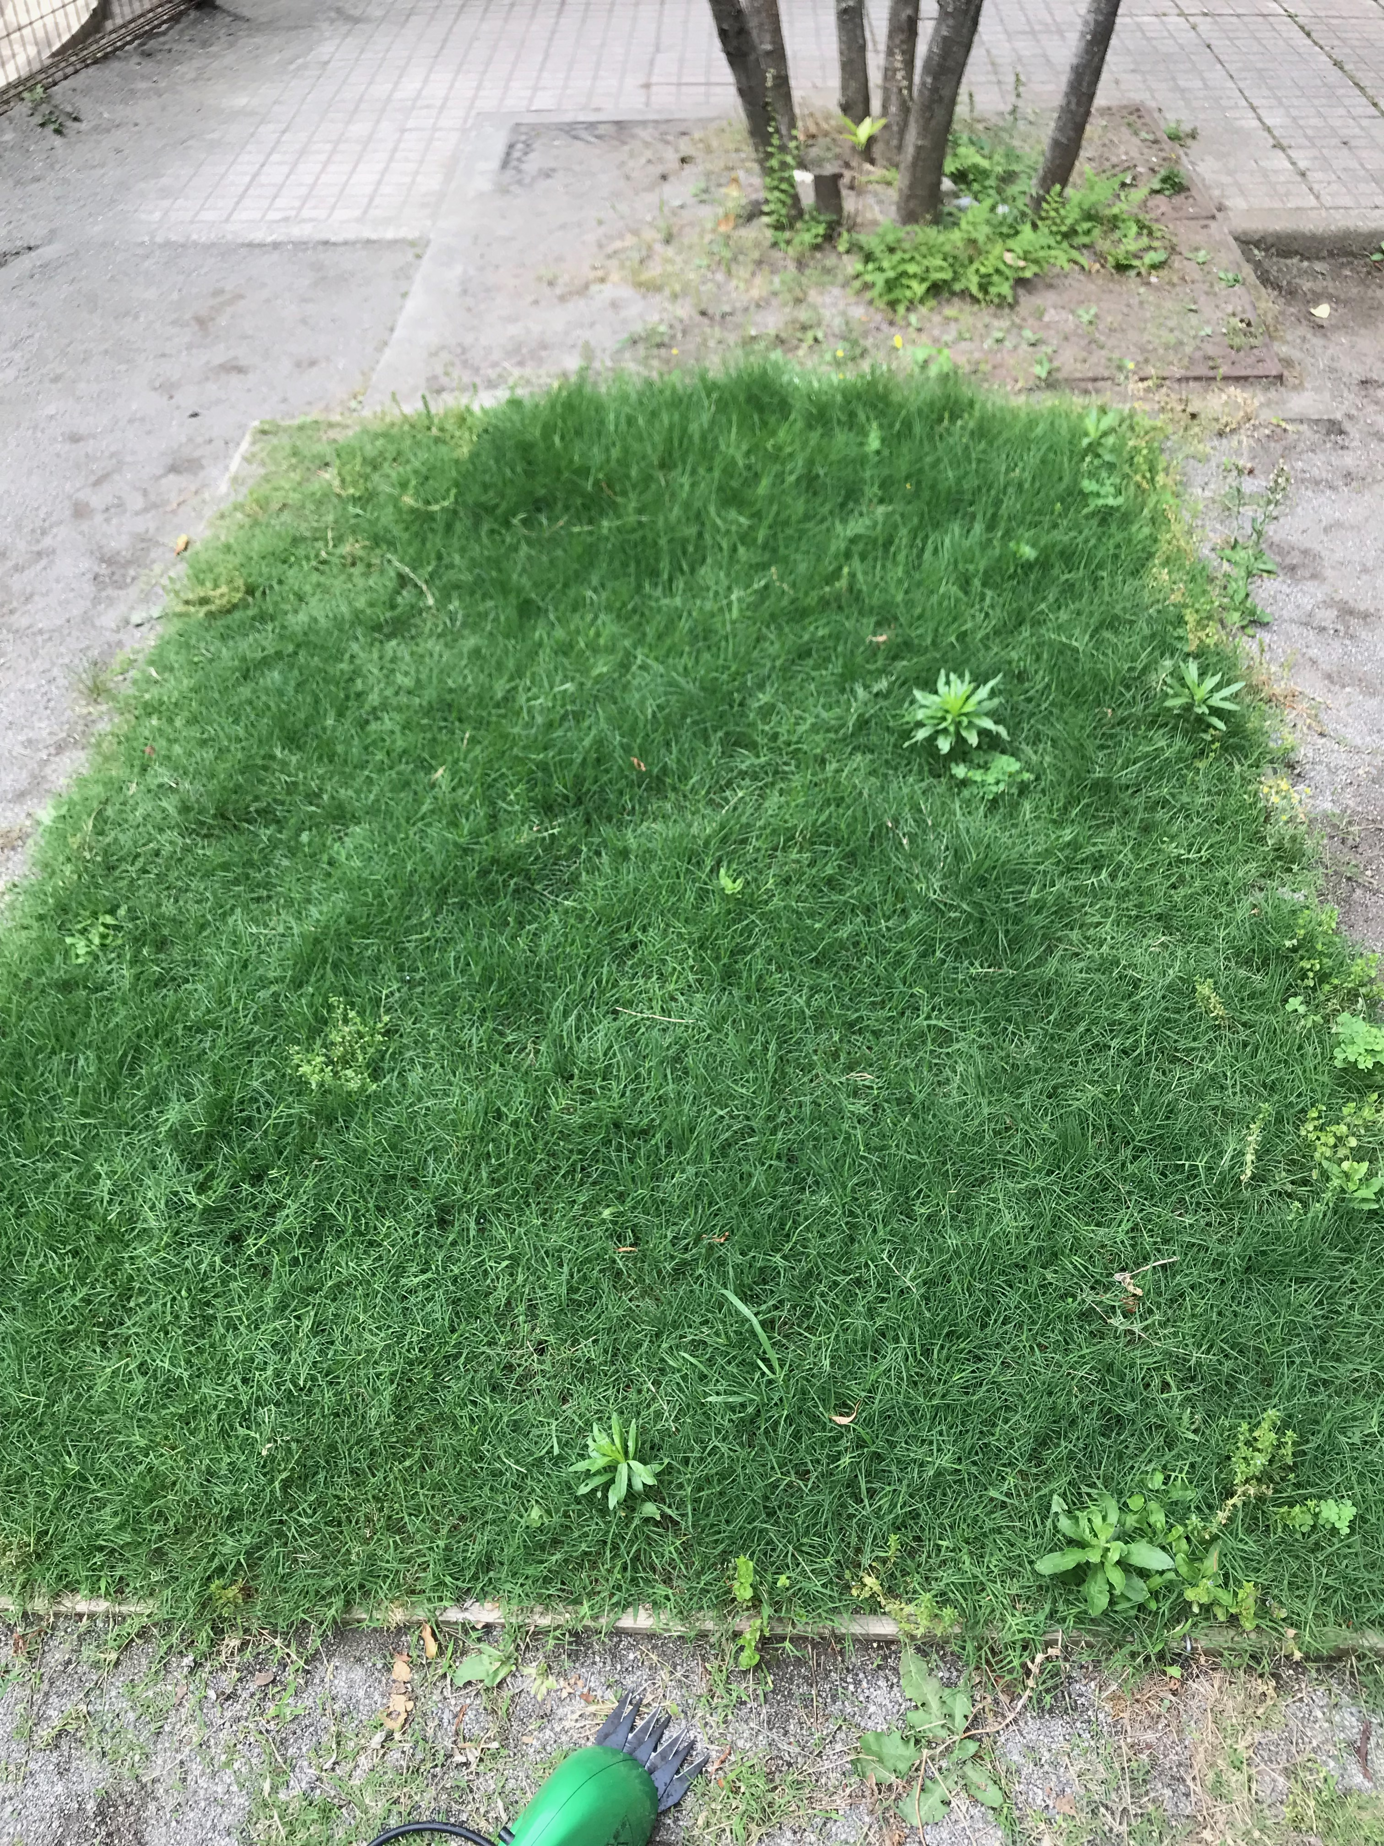
中庭全体の芝生化
～どこまで進んだ～
芝生化の試行（つづき）
2018年冬越し、水やり、芝刈りを続けた結果、育成可能である事が実証される
現在ウインターオーバーシードの試行中
中庭全体の芝生化コスト試算
初期コスト、ランニングコストはいずれもこれから
工夫すれば低く抑えられる感触
是非、芝生化について皆様のご意見を伺いたいです

